Slide 1





Slide 2


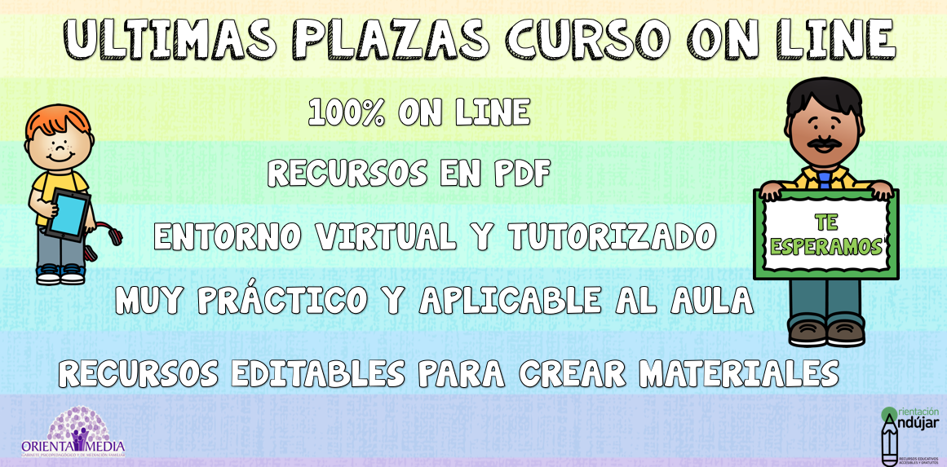
«RECURSOS Y ADAPTACIONES PARA LA ATENCIÓN EDUCATIVA EN NEAE Y NEE»

Slide 3
TEXTO
TEXTO
TEXTO
TEXTO
TEXTO
TEXTO
TEXTO
TEXTO
TEXTO
TEXTO
TEXTO
TEXTO
TEXTO
TEXTO
TEXTO
TEXTO
TEXTO
TEXTO
TEXTO
TEXTO
TEXTO
TEXTO
TEXTO
TEXTO
TEXTO
TEXTO
TEXTO
TEXTO
TEXTO
TEXTO
TEXTO
TEXTO

Slide 5







Slide 6


Slide 7
TEXTO
TEXTO
TEXTO
TEXTO
TEXTO
TEXTO
TEXTO
TEXTO
TEXTO
TEXTO
TEXTO
TEXTO
TEXTO
TEXTO
TEXTO
TEXTO
TEXTO
TEXTO
TEXTO
TEXTO
TEXTO
TEXTO
TEXTO
TEXTO

Slide 8
TEXTO
TEXTO
TEXTO
TEXTO
TEXTO
TEXTO

Slide 9








Slide 11

IMAGEN
IMAGEN
IMAGEN
FRESA
TEXTO
TEXTO
TEXTO
IMAGEN
IMAGEN
IMAGEN
IMAGEN
TEXTO
TEXTO
TEXTO
TEXTO

Slide 12
«RECURSOS Y ADAPTACIONES PARA LA ATENCIÓN EDUCATIVA EN NEAE Y NEE»

Slide 13
TEXTO
TEXTO
TEXTO
TEXTO
TEXTO
TEXTO
TEXTO
TEXTO
TEXTO
TEXTO
TEXTO
TEXTO
TEXTO
TEXTO
TEXTO
TEXTO
TEXTO
TEXTO
TEXTO
TEXTO
TEXTO
TEXTO
TEXTO
TEXTO
TEXTO
TEXTO
TEXTO
TEXTO
TEXTO
TEXTO
TEXTO
TEXTO

Slide 14
IMAGEN
IMAGEN
IMAGEN
IMAGEN
IMAGEN
IMAGEN
IMAGEN

Slide 15




Slide 18



Slide 20
«RECURSOS Y ADAPTACIONES PARA LA ATENCIÓN EDUCATIVA EN NEAE Y NEE»

Slide 21






